Slide 1



UNIVERSIDADE DO MINHO LICENCIATURA EM ENGENHARIA INFORMÁTICA LABORATÓRIOS DE INFORMÁTICA IV
Fase 2 – Requisitos e Especificações
Grupo 7: Vasco Oliveira Gustavo Pereira
Cláudio Bessa Carlos Machado
Tiago Oliveira

Slide 2
Índice
Correções da primeira fase
Levantamento e Análise de Requisitos
Especificação e Modelação do Software
Conceção do Sistema de Dados
Diagrama de GANTT
Conclusão

Slide 3
Correções da primeira fase
Recursos Humanos
Levantadores de Requisitos
Gestores de Plataformas
Patrocinadores
Organizadores de Eventos
Ferramentas
MySQL WorkBench
Figma
Diagrama de GANTT
Adaptação
Atribuição de tarefas

Slide 4
Levantamento e Análise de Requisitos
Reuniões com o staff de desenvolvimento;
Análise de documentação
Observação de ferramentas alternativas com uso parecido à nossa aplicação;
Observação do processo de vendas em feiras e eventos hospedados pelo Jorge;
Inquéritos das opiniões dos clientes (Jorge e afiliados).

Slide 5
Exemplos de requisitos funcionais
Vista “Utilizador”
RFU 1 - Um cliente reserva temporariamente artigos da feira, colocando-os no carrinho de compras.
RFS 1.1 - O sistema reserva os artigos colocados no carrinho por um utilizador.
RFS 1.2 - A reserva de um artigo de uma banca implica que o mesmo esteja disponível.
RFS 1.3 - O sistema diminui o stock de acordo com o artigo e quantidade reservada.
RFS 1.4 - Trinta minutos após a reserva de um artigo, se o cliente não efetuar a compra, o sistema retira o artigo do carrinho e acerta o stock.

Slide 6
Exemplos de requisitos funcionais
Vista “Utilizador”
RFU 1 - Um cliente reserva temporariamente artigos da feira, colocando-os no carrinho de compras.
RFS 1.1 - O sistema reserva os artigos colocados no carrinho por um utilizador.
Artigos são reservados

Slide 7
Exemplos de requisitos funcionais
Vista “Utilizador”
RFU 1 - Um cliente reserva temporariamente artigos da feira, colocando-os no carrinho de compras.
RFS 1.1 - O sistema reserva os artigos colocados no carrinho por um utilizador.
RFS 1.2 - A reserva de um artigo de uma banca implica que o mesmo esteja disponível.
O artigo está previamente disponível

Slide 8
Exemplos de requisitos funcionais
Vista “Utilizador”
RFU 1 - Um cliente reserva temporariamente artigos da feira, colocando-os no carrinho de compras.
RFS 1.1 - O sistema reserva os artigos colocados no carrinho por um utilizador.
RFS 1.2 - A reserva de um artigo de uma banca implica que o mesmo esteja disponível.
RFS 1.3 - O sistema diminui o stock de acordo com o artigo e quantidade reservada.
A reserva influencia o stock

Slide 9
Exemplos de requisitos funcionais
Vista “Utilizador”
RFU 1 - Um cliente reserva temporariamente artigos da feira, colocando-os no carrinho de compras.
RFS 1.1 - O sistema reserva os artigos colocados no carrinho por um utilizador.
RFS 1.2 - A reserva de um artigo de uma banca implica que o mesmo esteja disponível.
RFS 1.3 - O sistema diminui o stock de acordo com o artigo e quantidade reservada.
RFS 1.4 - Trinta minutos após a reserva de um artigo, se o cliente não efetuar a compra, o sistema retira o artigo do carrinho e acerta o stock.
Cada artigo tem um temporizador

Slide 10
Ainda na vista “Utilizador”
RFU 2 - Um utilizador consegue regatear os preços de um produto com o comerciante através dos seus contactos, e depois, usar códigos promocionais dados pelo comerciante no momento da compra.
RFS 2.1 - O sistema deve guardar e expor os contactos de um comerciante na página de sua banca.
RFS 2.2 - Códigos promocionais estão associados a um produto e a um preço.
Vista “Comerciante”
RFU 2 - O comerciante é capaz de gerar códigos promocionais para cada produto.
RFS 2.1 - Cada página de produto tem uma opção de criar código promocional.
RFS 2.2 - Códigos promocionais estão associados a um produto e a um preço.

Slide 11
Exemplos de requisitos não funcionais
Requisitos de produto
Disponibilidade 24/7.
Necessário ligação à internet.
Adaptação rápida dos Organizadores.
Website deve ter um design simples e intuitivo.

Slide 12
Requisitos organizacionais
Recurso a Microsoft .NET C#, HTML e CSS, Microsoft SQL Server, MySQL Workbench.
Requisitos externos
O serviço deve expôr os termos e condições e política de privacidade.
O serviço deve obedecer ao Regulamento Geral sobre a Proteção de Dados (RGPD) da União Europeia.
Validação: Após discussão com o Jorge (o nosso cliente) e os seus sócios, a staff de desenvolvimento validou os requisitos.

Slide 13
Especificação e Modelação do Software
Aspetos Estruturais
Aspetos Comportamentais
Modelo de Domínio
Modelo de Use Cases
Especificações de Use Cases
StoryBoard

Slide 14
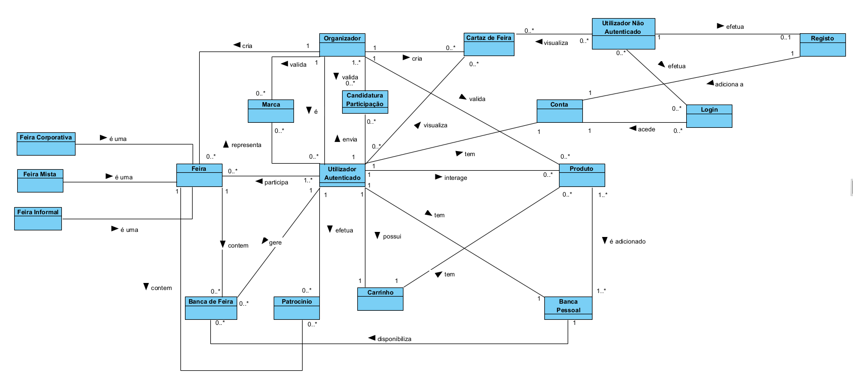
Modelo de Domínios

Slide 15
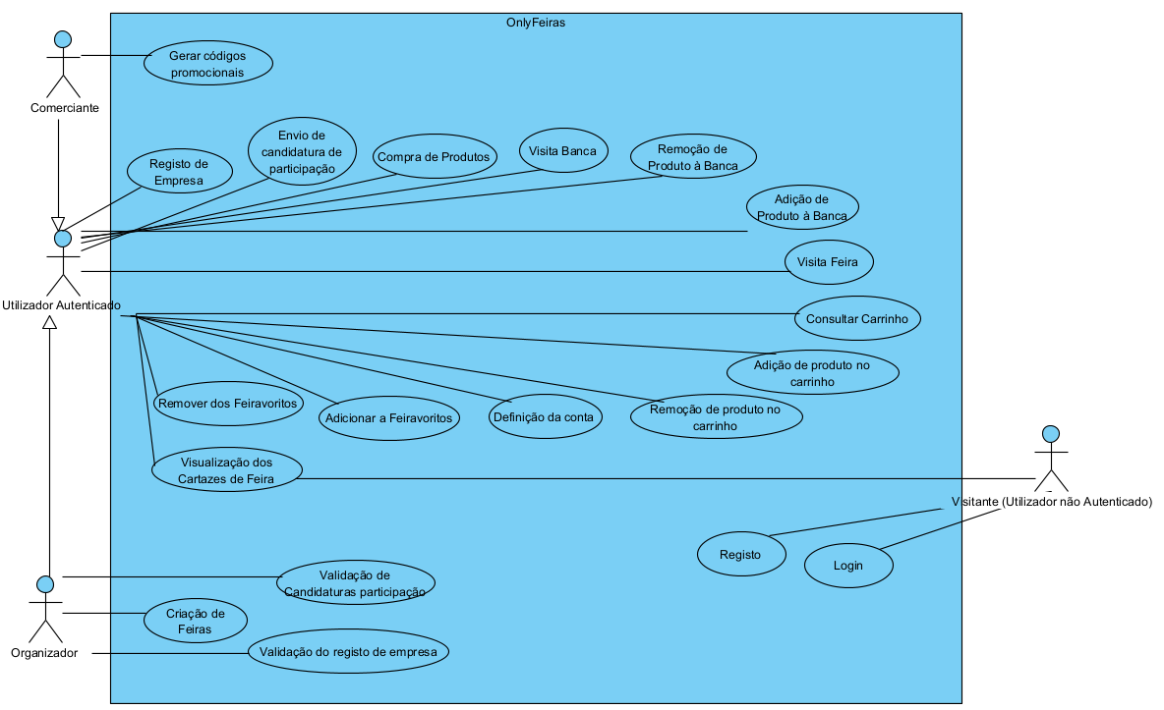
Diagrama de Use Cases
Diagrama de use cases como aspeto comportamental

Slide 16
Exemplo de especificação de use cases
Adição de Produto no Carrinho
Descrição: Utilizador adiciona o produto pretendido ao carrinho
Cenários:
O Gustavo estava a ver a banca da "Par de Solas", na feira "Expo Calçado e Materiais", e viu uns pares de sapatos azuis que gostava de comprar para si e para o seu irmão, portanto clicou no produto e viu que estavam dois em stock, selecionou "2" na quantidade pretendida e clicou em "Adicionar ao carrinho", e, consequentemente, foi levado para a página do seu carrinho, agora com dois pares de sapatos azuis novos.
O Gustavo queria comprar dois pares de sapatos azuis mas só havia 1 em stock, mesmo assim selecionou "2" na quantidade pretendida e clicou em "Adicionar ao carrinho" resultando num aviso de adição impossibilitada.

Slide 17
Exemplo de especificação de use cases
Adição de Produto no Carrinho
Pré-condição:
Utilizador autenticado e na página de uma banca de uma feira.
Pós-condição:
Novo produto adicionado ao carrinho do utilizador

Slide 18
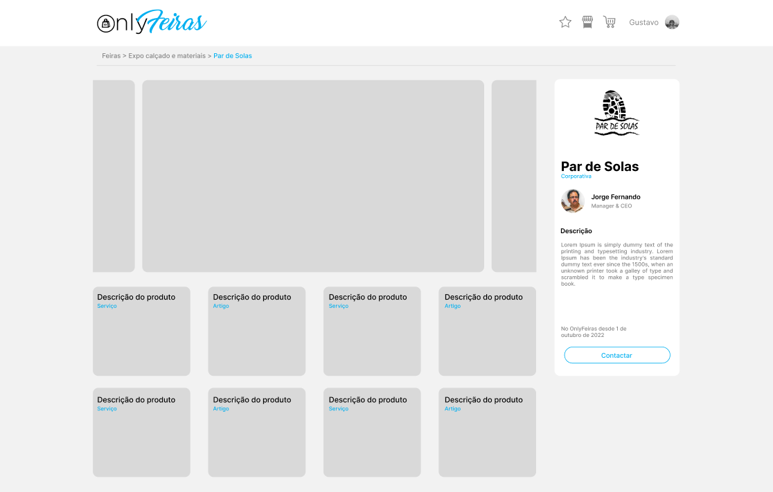
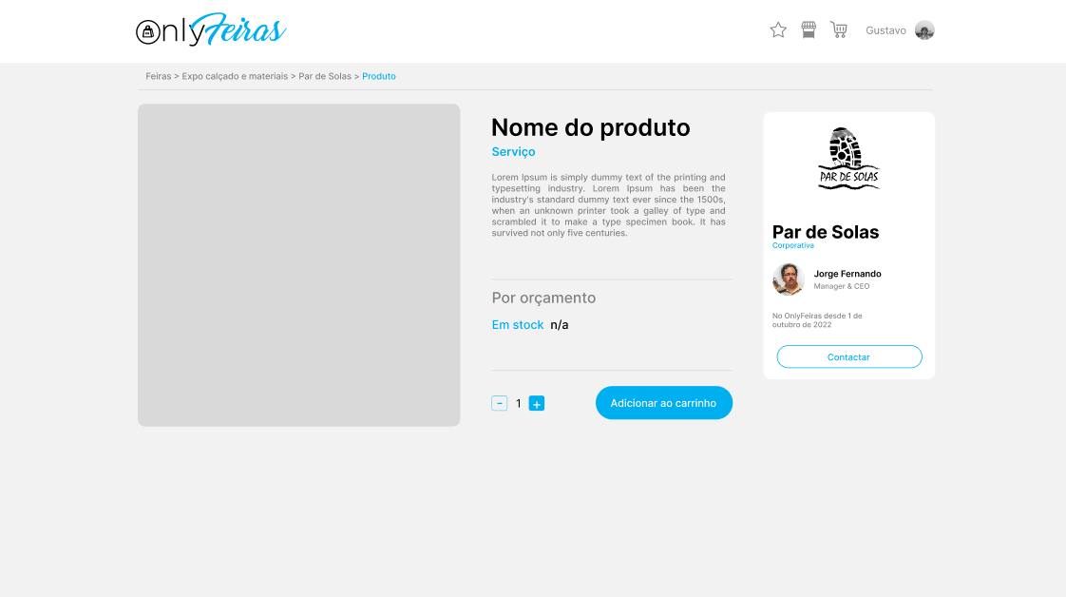
Mockups de referência:
Banca de Feira
Produto - vista utilizador

Slide 19
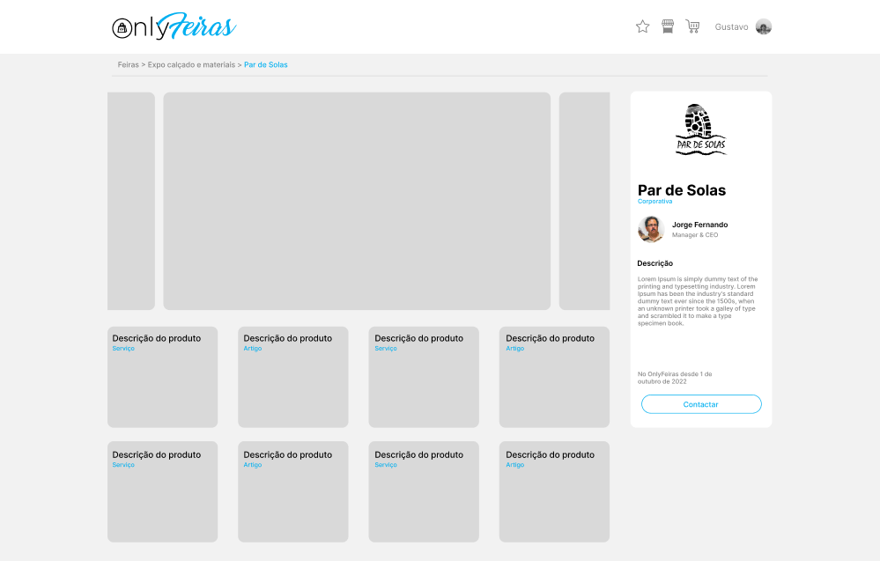

Fluxo normal:
1. Utilizador clica no produto do tipo artigo que pretende comprar
2. Utilizador seleciona a quantidade pretendida desse produto e clica no botão "Adicionar ao carrinho"
3. Sistema verifica que a quantidade pretendida é igual ou menor que o stock existente desse produto
4. Sistema adiciona os produtos ao carrinho do utilizador, tirando-os de stock e reservando-os durante 30 minutos, tirando-os do carrinho e voltando a pô-los em stock se estes produtos não tiverem sido comprados durante esse espaço de tempo

Slide 20
Fluxo normal
(...)
3. Sistema verifica que a quantidade pretendida é igual ou menor que a quantidade de stock desse produto.
(...)
Fluxo exceção(1)[Quantidade pretendida > quantidade de stock](passo 3):
3.1 Sistema verifica que a quantidade pretendida é maior que a quantidade de stock desse produto
3.2 Sistema cancela a adição do produto no carrinho do utilizador e mostra um aviso de adição impossibilitada

Slide 21
Fluxo alternativo(2)[Tipo de produto "Serviço"](passo 1):
1.1 Utilizador clica no produto do tipo serviço que pretende comprar
1.2 Utilizador clica no botão "Adicionar ao carrinho"
1.3 Sistema adiciona o produto ao carrinho do utilizador

Slide 22
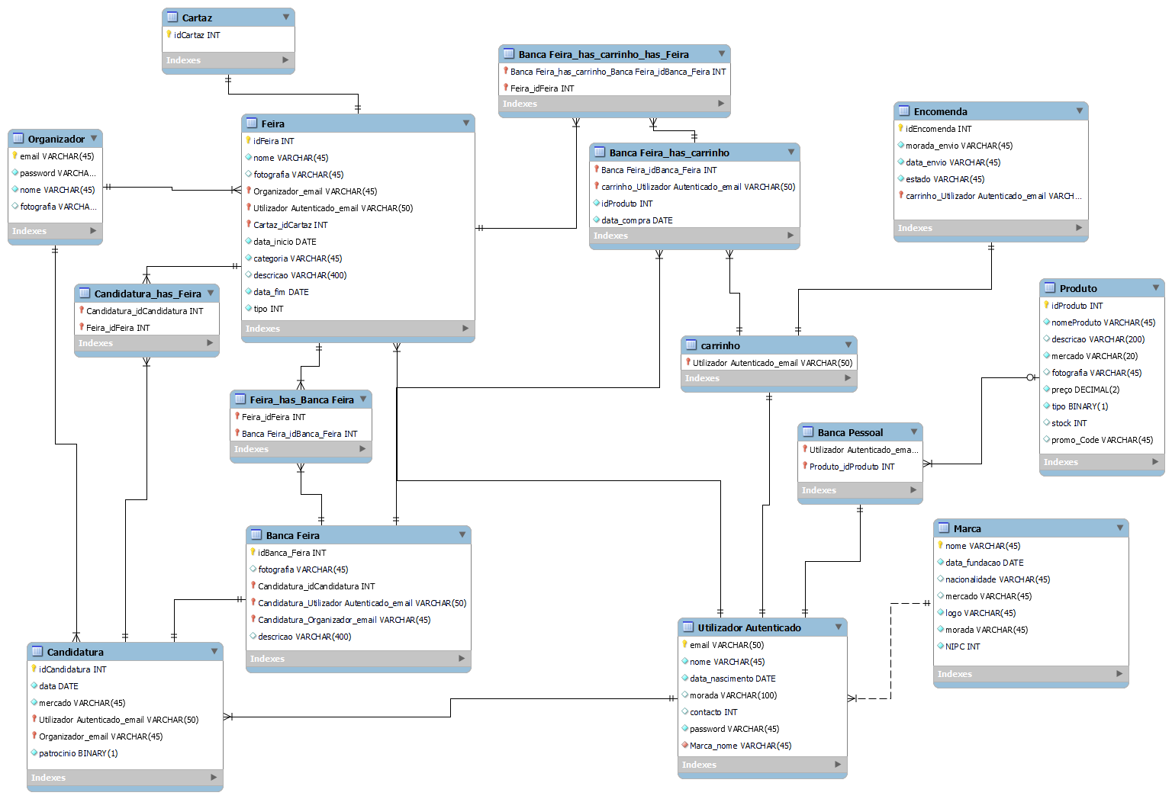
Conceção do Sistema de Dados

Slide 23
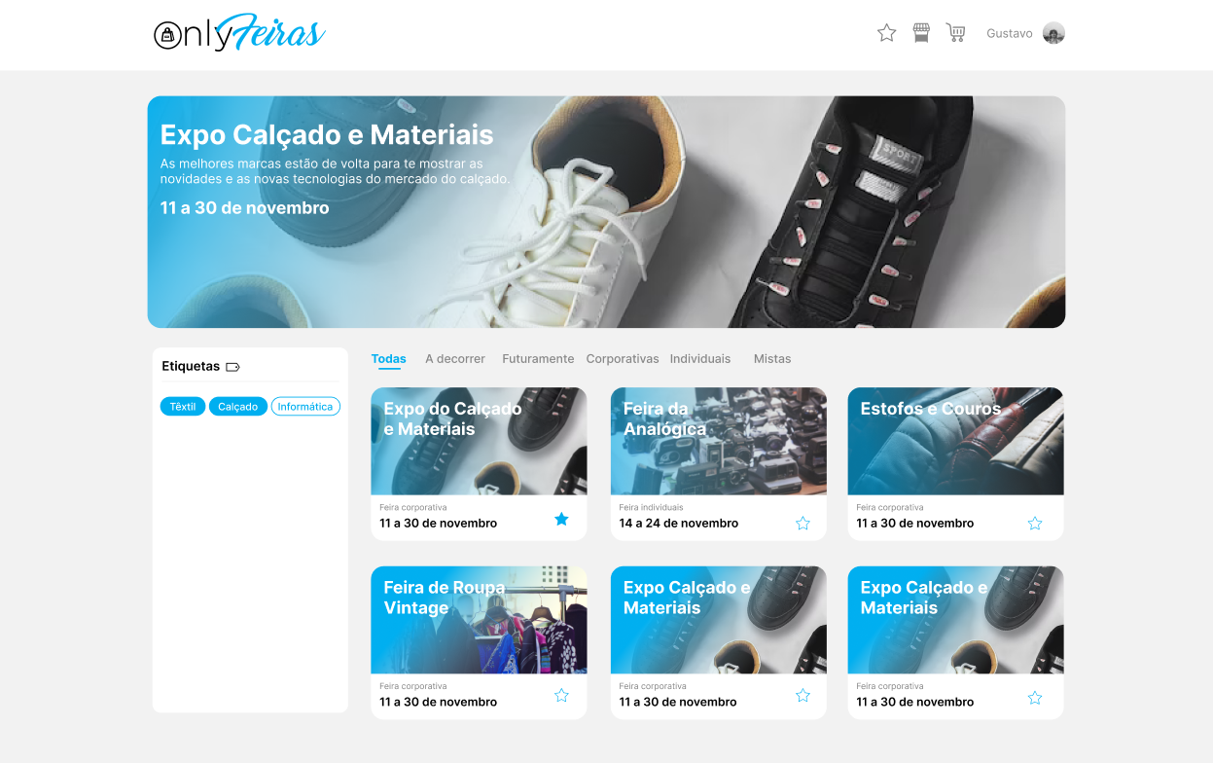
Storyboard

Slide 24
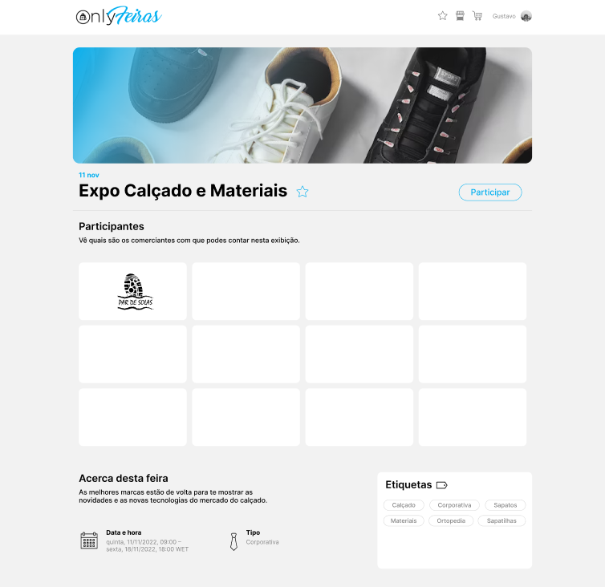
Storyboard

Slide 25
Storyboard

Slide 26
Storyboard

Slide 27
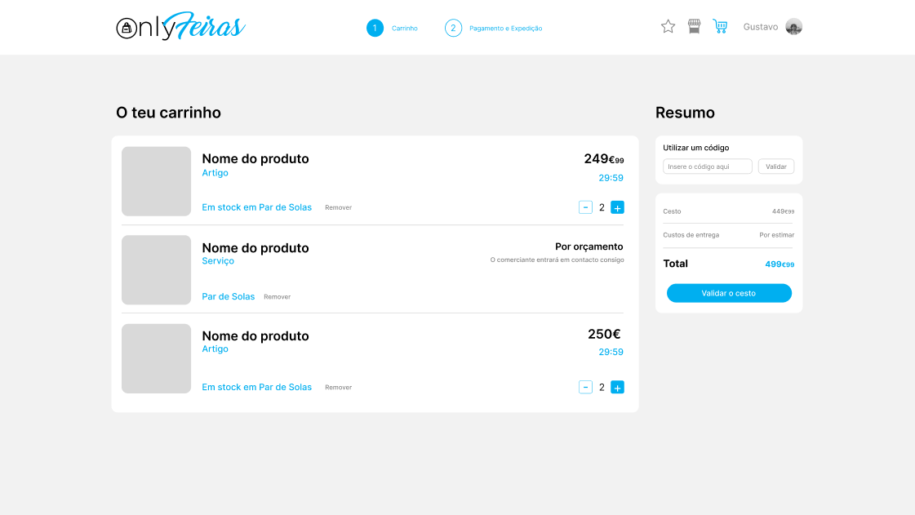
Storyboard

Slide 28
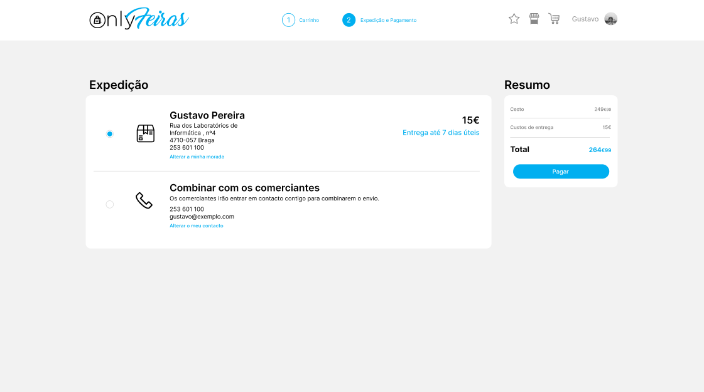
Storyboard

Slide 29
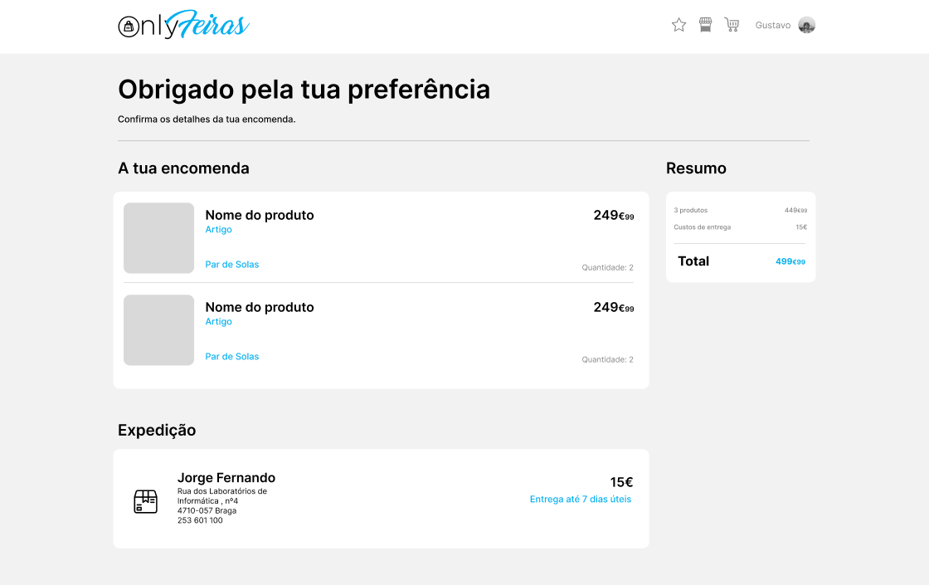
Storyboard

Slide 30
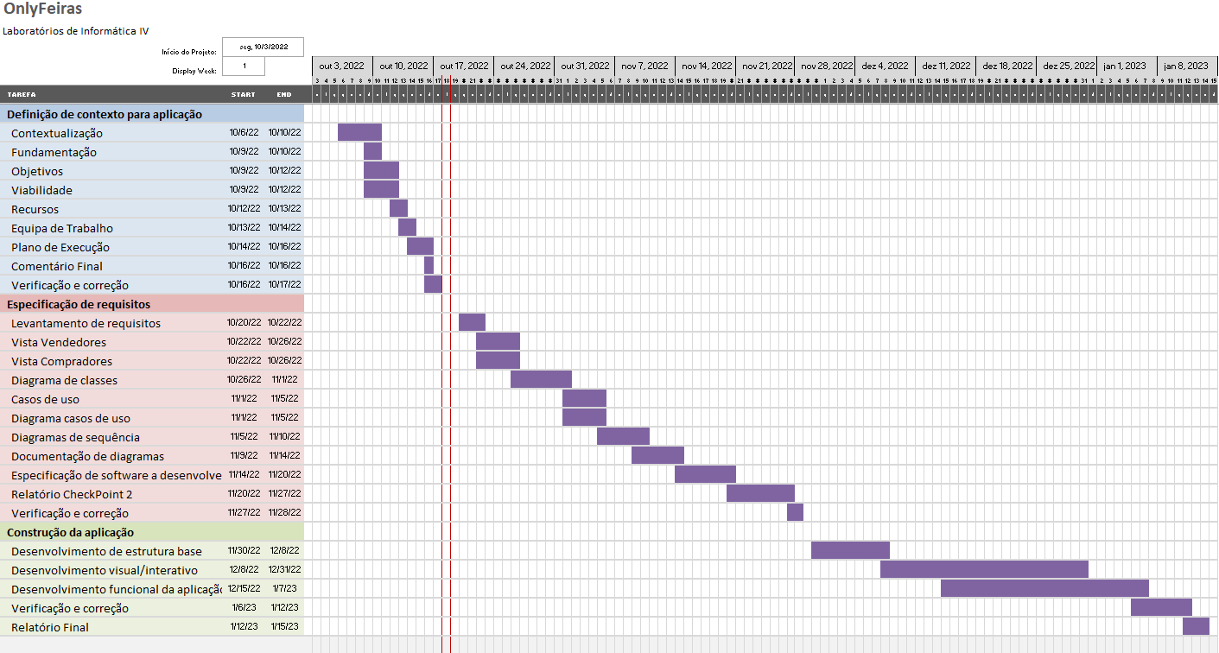
Plano de execução (precedente)

Slide 31
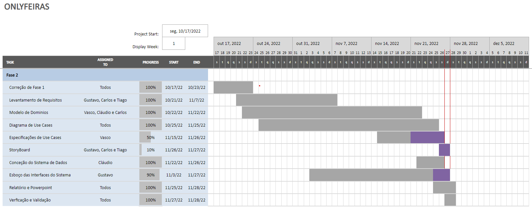
Plano de execução (atual)

Slide 32
Comentário Final
Ponto de situação
Próxima Fase
Arquitetura aplicacional
Mockups
Limitação de usabilidade dos usuários
Arquitetura do sistema de bases de dados
Implementação da interface visual seguindo o design pré-definido nos mockups
Implementação da interatividade da plataforma
Implementação do sistema base de dados
Criação de ambientes de teste

